Slide 1
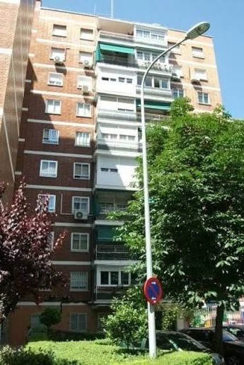
Una propuesta creada para esta vivienda
SMARTVITRA
Hemos estudiado vuestra vivienda para diseñar una solución que mejore el confort, el aislamiento y la estética, adaptándonos a vuestras necesidades.
Cliente:
Sara Ru Poyatos
Dirección:
C/ Dulcinea 7, Alcorcón
Nº Presupuesto:
S00195
Fecha:
15/07/26

Slide 2
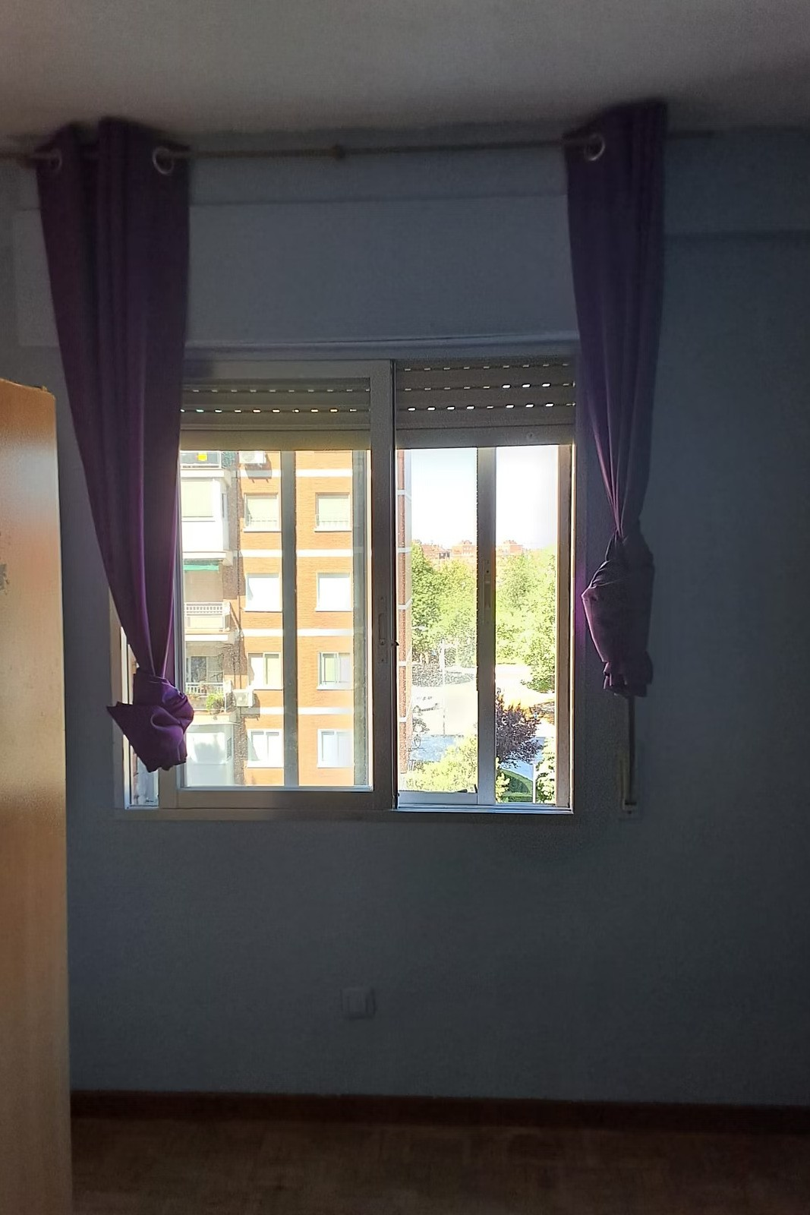
Lo que hemos detectado
NULO aislamiento térmico
Renovar ventanas antiguas y de MUY BAJA calidad
REDUCIDA entrada de luz natural
CAJONES de persianas enormes y sin aislamiento
PROBLEMA 5
DERROCHE DE DINERO

Slide 3
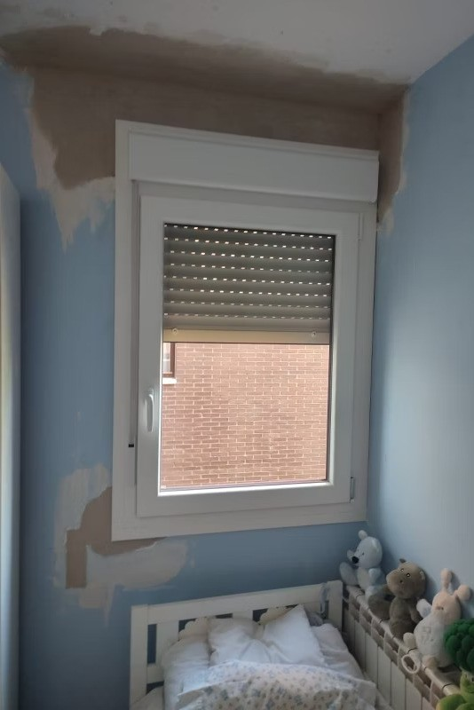





Nuestra propuesta
PVC de altas prestaciones
Beneficio principal
Más confort durante todo el año con una vivienda más eficiente y luminosa.
Vidrio que cuide de la temperatura
Ventanas de una hoja para ganar luminosidad
Nuestras ventanas cuidan de tu casa y tu bolsillo
Oscilobatiente
Microventilación
AHORRO, CONFORT, ESTÉTICA Y FELICIDAD
Aislamieto total

Slide 4
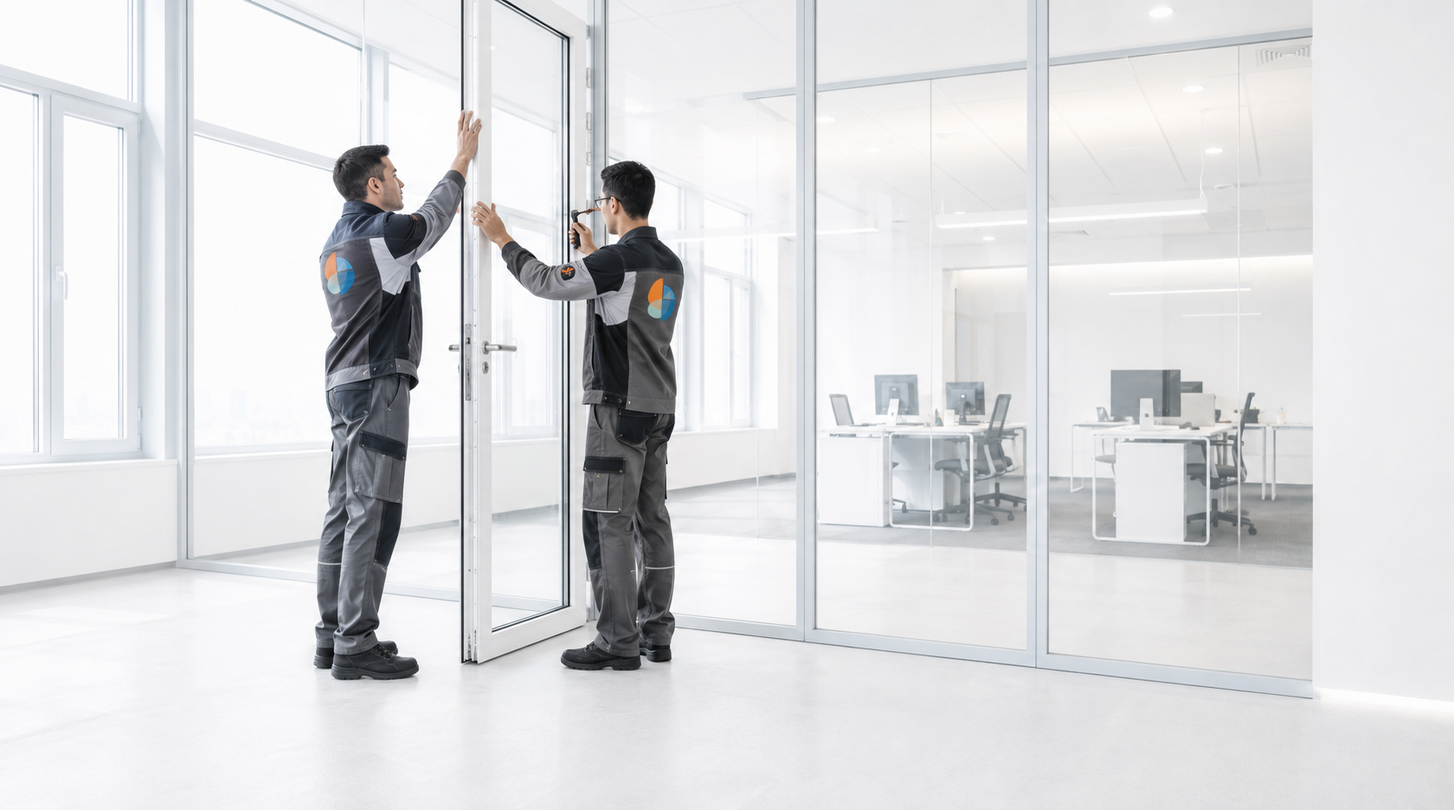





Una instalación que marca la diferencia
No solo sustituimos ventanas. Entregamos un trabajo completamente terminado, cuidando cada detalle.
Protección de suelos y muebles cercanos
Sellados y nivelación
Instalación profesional
Limpieza final
Albañilería
✔ Protección y seguridad durante toda la instalación
✔ Trabajo profesional y cuidado de cada detalle
✔ Remates exteriores completamente terminados
✔ Acabado final listo, excepto remates de pintura y su preparación

Slide 5
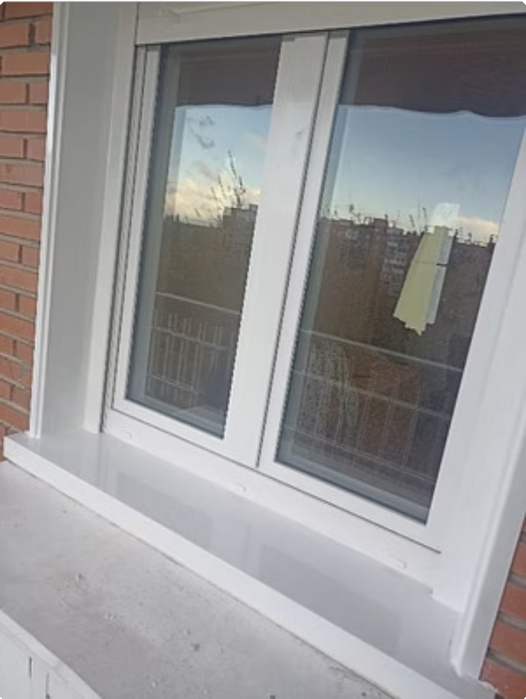
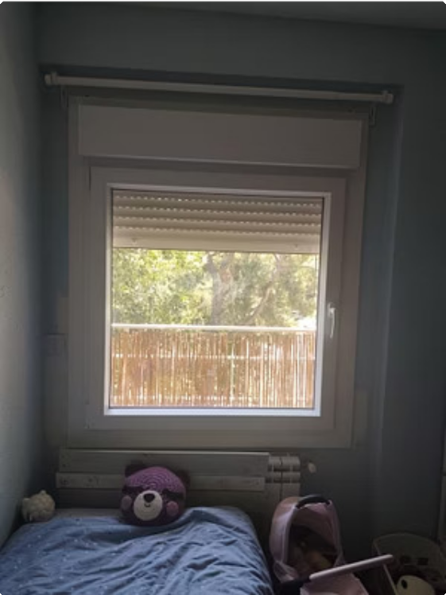
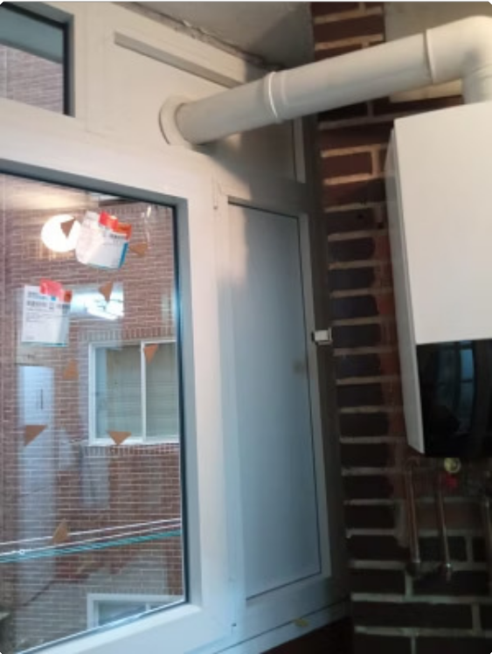
Proyectos similares
Cerramientos · Antes / Después

Slide 6





Lo que dicen nuestros clientes
Hace 3 meses
Increíble la profesionalidad de José y su equipo. Desde el primer momento analizan la situación de colocación de tu proyecto, la iluminación según la luz del sol, el tipo de cristal que mejor se adapta a la propuesta... Bajo nuestro punto de vista, distan mucho de otros profesionales que acudieron a darnos presupuesto. Añadir la calidad de la presentación del proyecto en un formato único, pero sobretodo, la calidad humana y el nivel de perfección que le ponen en todo momento. Sin duda, volvería a contratar sus servicios.
Simplemente gracias.
Hace 9 meses
Responsables en tiempo y trabajo. Me cambiaron las 5 ventanas de mi casa. Cumplieron con los plazos y acabados tal y como me dijeron. Desde Jose (comercial) hasta Samanta (comunicación) han sido muy atentos en todo momento, resolviendo todas las dudas y preguntas. Especial atención a Aitor y Jampier, que a pesar de su joven edad han sido muy profesionales, destacando un trabajo CUIDADOSO, LIMPIO E IMPECABLE. No
puedo decir más que cualidades positivas de Aspa. Sin duda les volvería a llamar.
Gracias.
Hace 2 semanas
Muy buenos profesionales. Estamos encantados con las nuevas ventanas. Aíslan del calor, frío, ruido... Una maravilla. Y la relación calidad-precio inmejorable.
Mucho mejor con respecto a otros sitios que habíamos comparado. Nos mandaron unos chicos jóvenes a hacer la obra y nos sorprendieron con su profesionalidad: Rapidez, limpieza, educación... Así da gusto.
— Luz Rodrigo
— Alonso Donoso
— Javier M.P.
https://g.page/r/CfoccmQ83BZCEBM/review

Slide 7
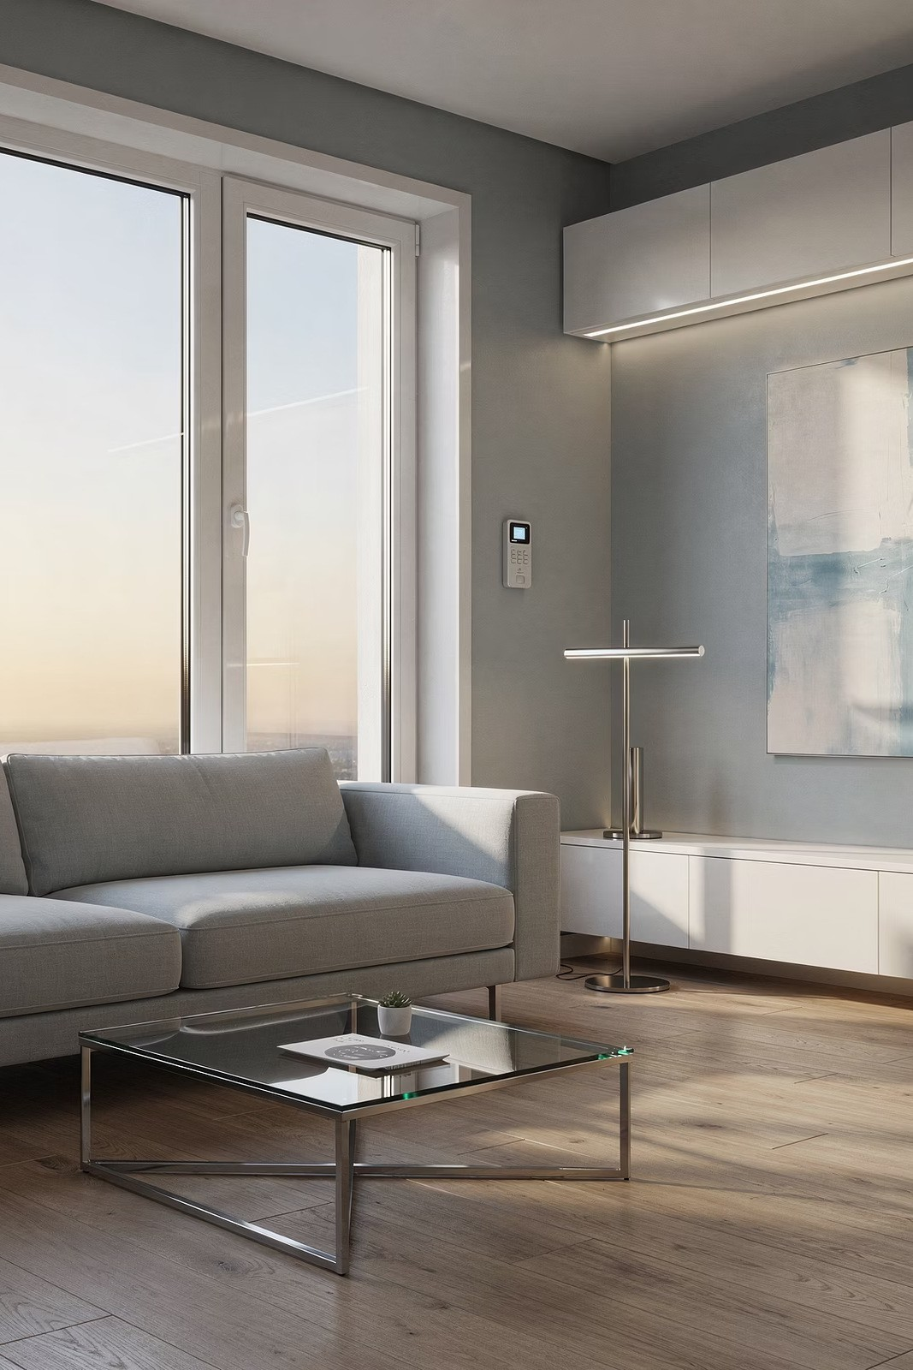

Nuestra propuesta para vuestra vivienda
Resumen del proyecto
Cerramiento de salón y cocina
Forros de barandillas con panel sandwich de 24 mm
Pasamanos en ambos cerramientos
3 ventanas de dormitorios. Incluye forro de piedras y remates exteriores + trabajos de albañilería
Adjuntamos detalle componentes de cada pieza. Doc. Equipamiento
Presupuesto
10.164€
IVA incluido · Válido hasta 30/07/26
FORMA DE PAGO:
50% Al confirmar el pedido 30% Al fijar fecha de inst.
20% 7 días después de la finalización de obra
Gracias por confiar en SmartVitra
Nuestro compromiso es que disfrutes de una vivienda más confortable y eficiente durante muchos años.

Slide 8
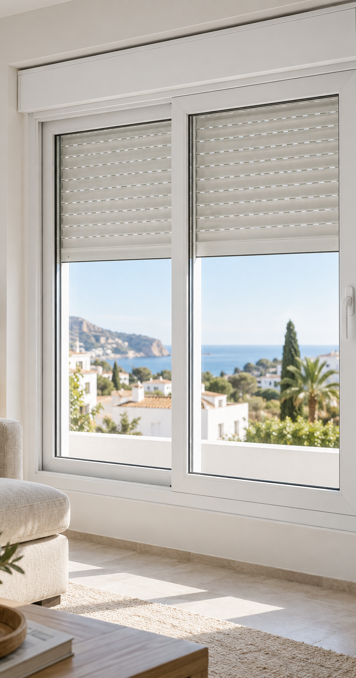
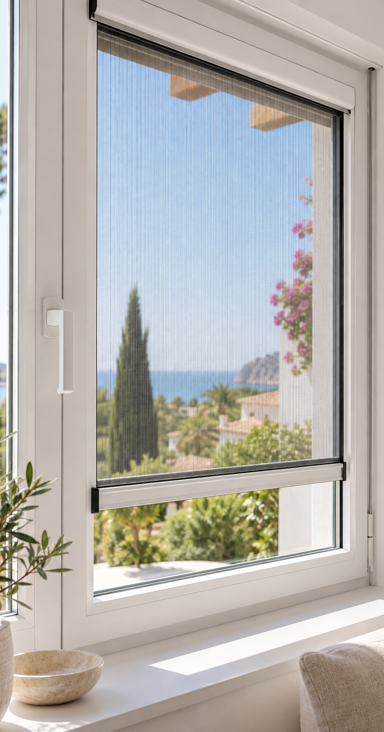
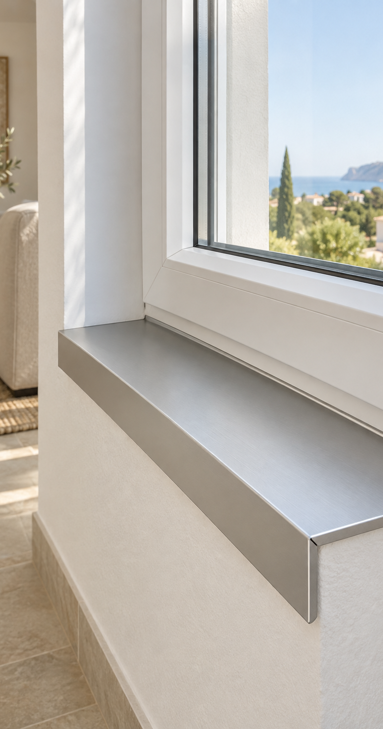
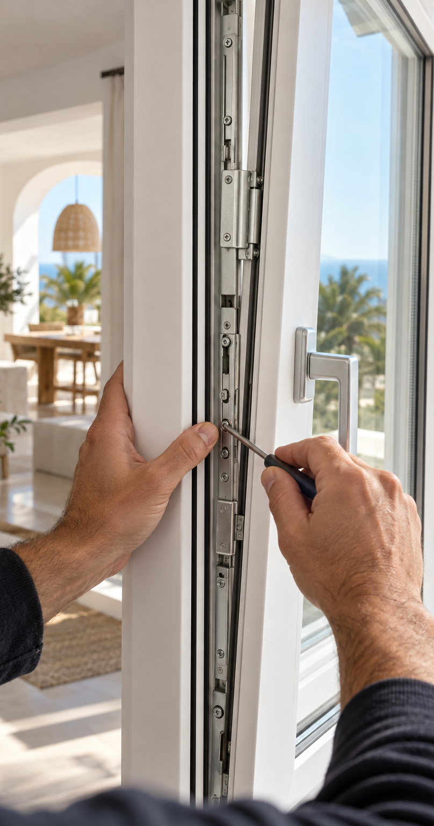
SMARTVITRA
Mejora exclusiva por
contratación anticipada
01
02
03
04
Si confirmáis el proyecto en los próximos 15 días, podréis elegir una mejora adicional para completar la instalación.
A ELEGIR
1 artículo extra
sobre una de las ventanas incluidas en la propuesta.
Motorización
de persiana
Mosquitera
enrollable o plisada
Forro de peana
con chapa de aluminio
Otras mejoras
a consultar
Condición: confirmación dentro de los 15 días siguientes a la presentación. Sujeto a compatibilidad técnica.
Instalación completa · Acabado cuidado · Mejora integrada en la vivienda
Notes:
Mejora por contratación anticipada. Visuales generados específicamente para SmartVitra con OpenAI ImageGen.

Slide 9
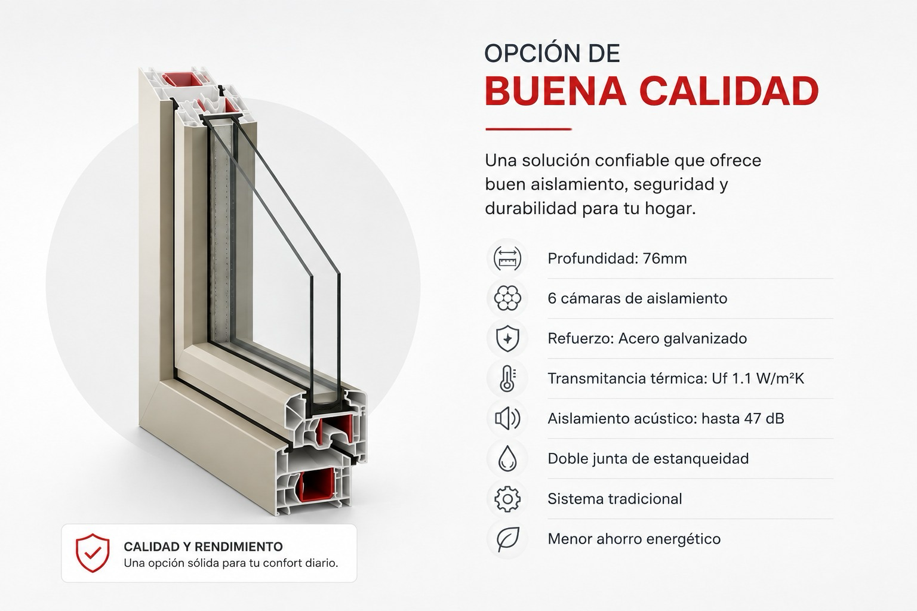

Slide 10
